Slide 1
猜一猜 腦筋急轉彎
開始

Slide 2

我喜歡黃氏兄弟的哪一位？
哲哲
薇薇
都愛

Slide 3
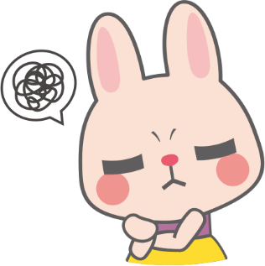
答錯瞜！
再來

Slide 4

終於對嘞
掰掰

